Slide 1
Závody – požární sport
Jakub Klimo

Slide 2
Zadání
Vedení jedné z lig v požárním sportu tě požádalo o vytvoření programu, který usnadní pořadatelům jak zápis týmů a v jakých kategoriích budou soutěžit tak zápis výsledků z časomíry a následné vyhodnocení pořadí a určení nejrychlejšího proudaře. Zápis bude vypadat následovně:
Před začátkem vytvoříš v programu závod (jméno závodu, rok konání, ročník, jména rohodčích k jednotlivým postům(hlavní rozhodčí, startér, rozhodčí na základně, dva rozhodčí na terčích a jeden nebo dva na měření hadic))
Přijde tým k prezenci a ty do programu zapíšeš jméno týmu a kategorii
Pořadí se tvoří samo (možnost v průběhu prezence týmy prohodit, vymyzat tým)
Týmy se automaticky rozhodí dle zadaných kategorií (muži,ženy)
Po vytvoření startovní listiny se kazdému týmu zapisují 2 časy (čas levého terče a čas pravého terče), přesáhne-li čas jakéhokoli terče dvě minuty je pokus automaticky nelatný
Vyhodnocení vysledků - týmy se seřadí od nejrychlejšího času po nejpomalejší (každá kategorie zvlašť), počítá se vždy ten pomalejší čas z těch dvou zapsaných
Vyhodnocení nejrychlejšího proudaře - určí se ten nejrychlejší čas ze všech zapsaných časů (každá kategorie zvlášť) a vypíše se zda to byl levý nebo pravý proud
Vyhodnocení nejlepšího soustřiku (nejmenší rozdíl mezi oběma časy jednoho týmu)

Slide 3
Zadání
Vytvoř Aplikaci na ovládání programu, která bude obsahovat:
Po zapnutí umožní vytvořit závod a zadat všechny potřebné parametry
Po vytvoření závodu umožnit uživateli zadávat týmy (ručně nebo ze suboru)
Postupně podle startovního pořadí přidávat jednotlivé časy k týmu
Vyhodnocení výsledků
Startovní listinu bude možné nahrát ze souboru .csv
Po ukončení bude možnost exportovat výsledkovou listinu do souboru

Slide 4
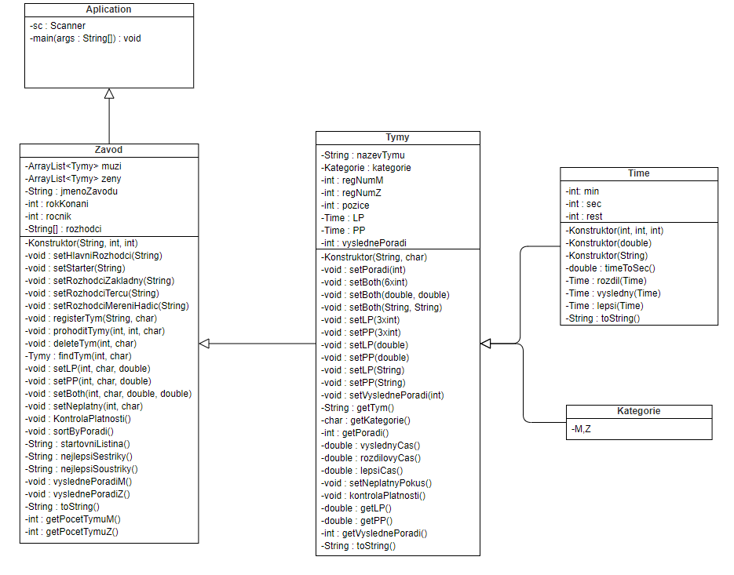
Class diagram

Slide 5
